Slide 1
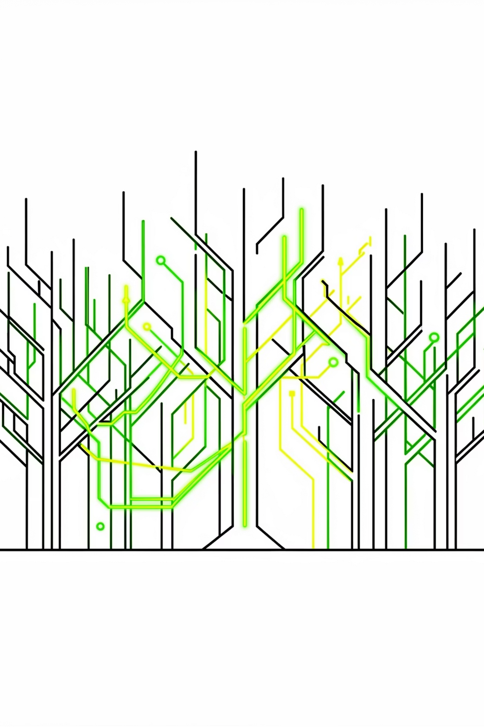
¿Qué es un Árbol de Decisión y un Random Forest?
Una guía visual para entender estos algoritmos clave de Machine Learning

Slide 2
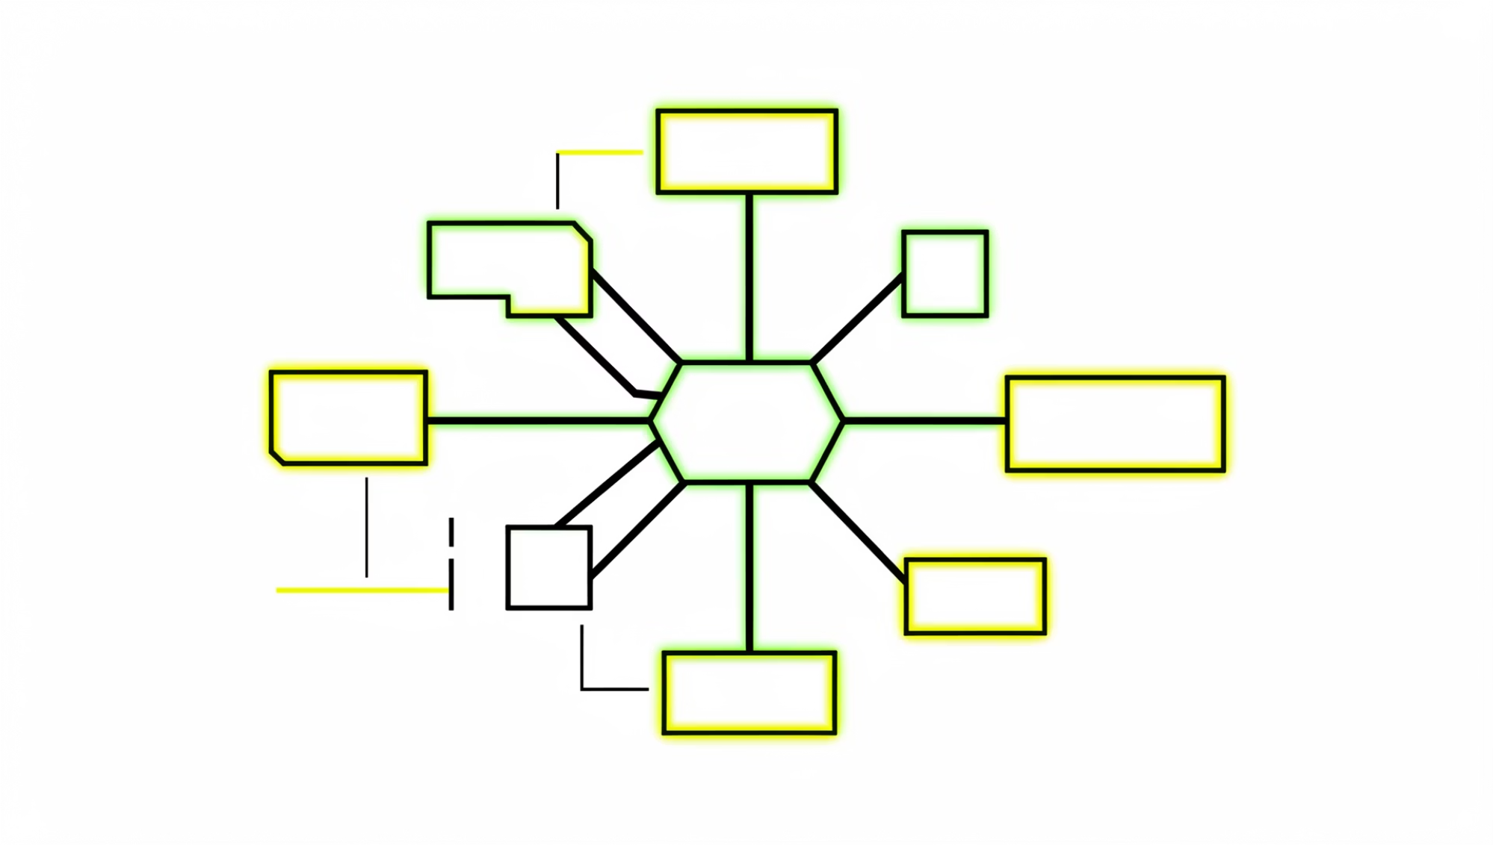
FUNDAMENTOS
¿Qué es un Árbol de Decisión?
Un árbol de decisión es un modelo predictivo que utiliza una serie de preguntas binarias (sí/no) para dividir los datos de forma progresiva.
01
02
03
Nodos de decisión
Ramas
Hojas
Cada nodo representa una pregunta sobre una característica específica
Guían el camino hacia diferentes resultados según las respuestas
Contienen la decisión o predicción final

Slide 3
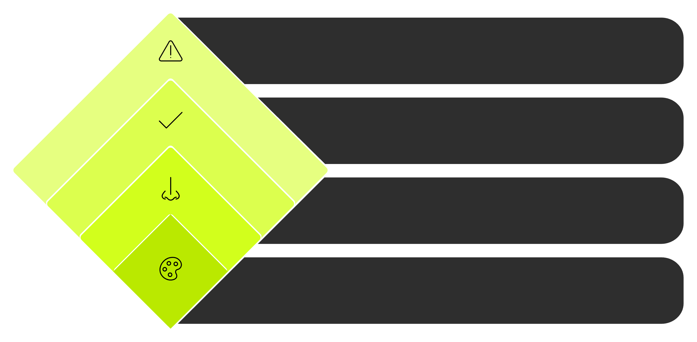

Ejemplo visual: Clasificación de setas
Si: No comestible
Evitar consumo
No: Comestible
Considerada segura
Si: Olor fuerte?
¿Emite olor intenso?
Color rojo?
¿La seta es roja?
Este diagrama muestra cómo un árbol de decisión determina si una seta es comestible mediante preguntas secuenciales sobre características como color, tamaño y olor.

Slide 4
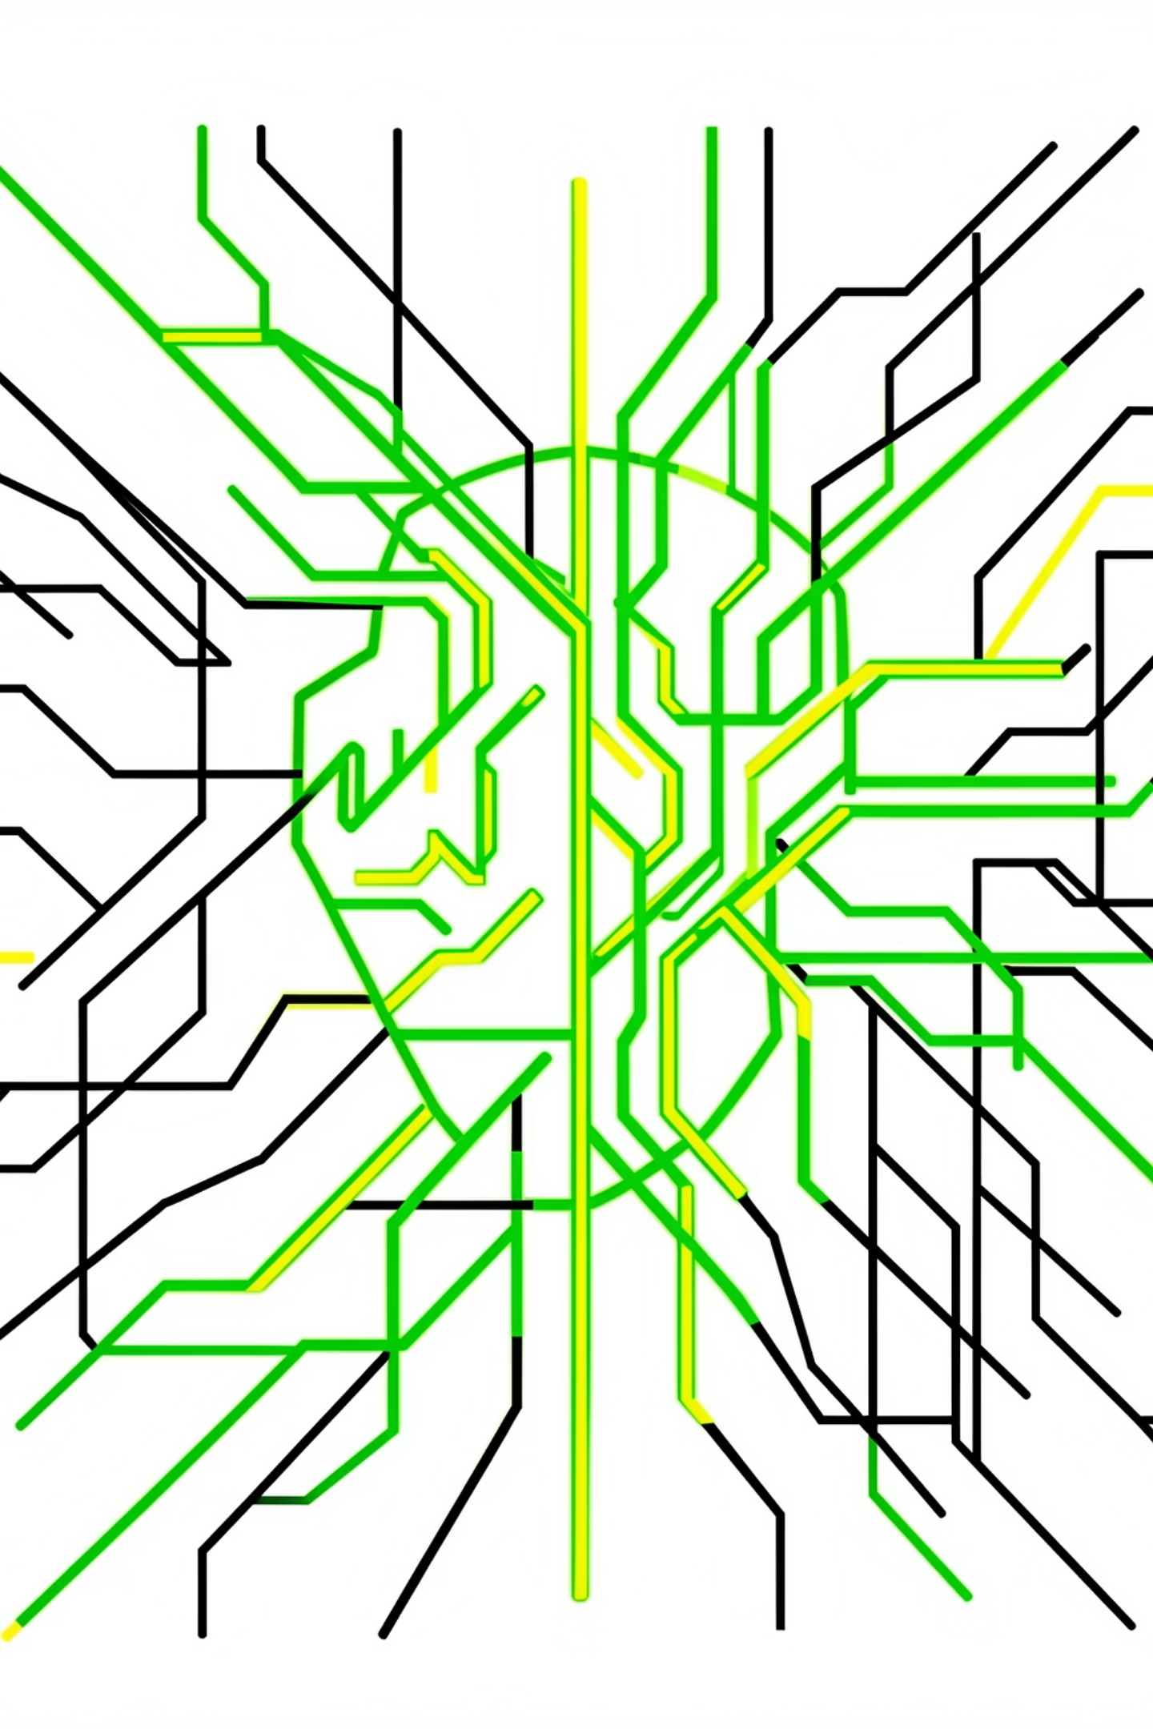
¿Cómo funciona un Árbol de Decisión?
Ganancia de información
División progresiva
Interpretabilidad
El algoritmo selecciona la mejor pregunta en cada nodo para maximizar la separación de los datos
Divide el conjunto en grupos cada vez más homogéneos y específicos
Fácil de visualizar y entender, ideal para explicar decisiones
Aplicaciones
Útil tanto para clasificación como para regresión de datos

Slide 5
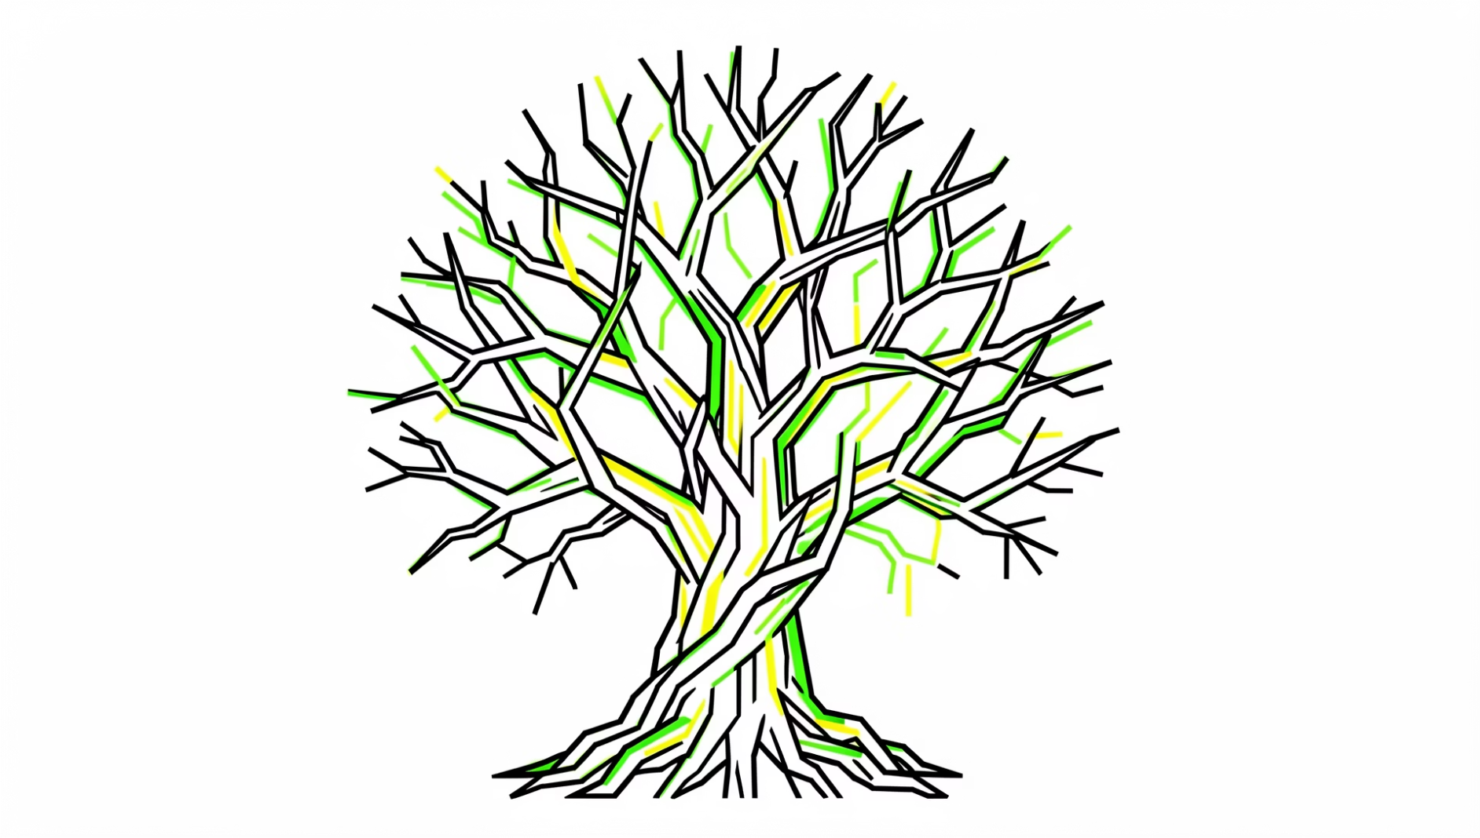
DESAFÍOS
Limitaciones del Árbol de Decisión
Alta varianza
Un pequeño cambio en los datos de entrenamiento puede modificar significativamente la estructura del árbol
Sobreajuste
Los árboles profundos tienden a memorizar los datos de entrenamiento en lugar de generalizar patrones
Precisión limitada
En problemas complejos con muchas variables, un solo árbol puede no capturar toda la complejidad

Slide 6
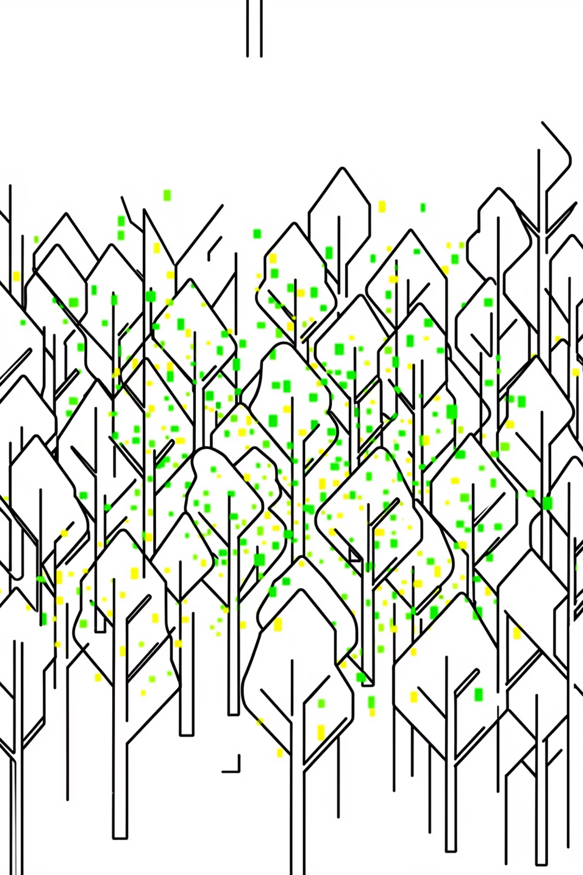



ALGORITMO AVANZADO
¿Qué es un Random Forest?
Un Random Forest es un conjunto poderoso de múltiples árboles de decisión que trabajan colaborativamente para producir predicciones más robustas y precisas.
Bootstrap
Cada árbol se entrena con una muestra aleatoria diferente de los datos
Aleatoriedad
En cada división se considera solo un subconjunto aleatorio de características
Agregación
La predicción final combina los votos de todos los árboles

Slide 7
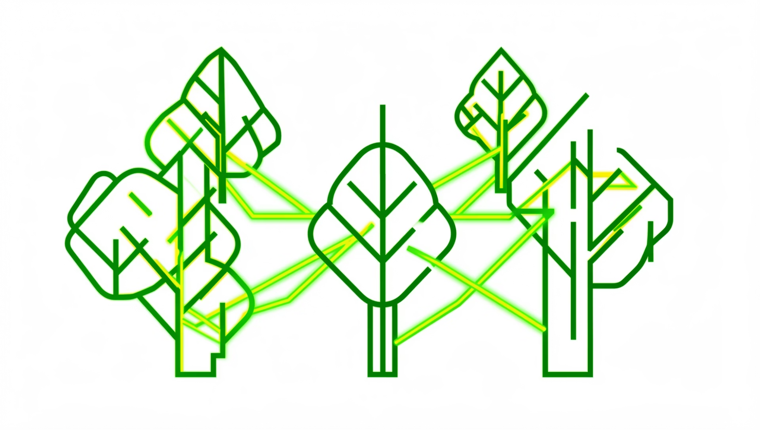
De muchos árboles a una decisión unificada
El proceso
01
Entrenamiento paralelo
Cientos o miles de árboles se crean de forma independiente
02
Predicciones individuales
Cada árbol genera su propia predicción basándose en su experiencia
03
Votación democrática
Clasificación: mayoría de votos. Regresión: promedio de valores

Slide 8

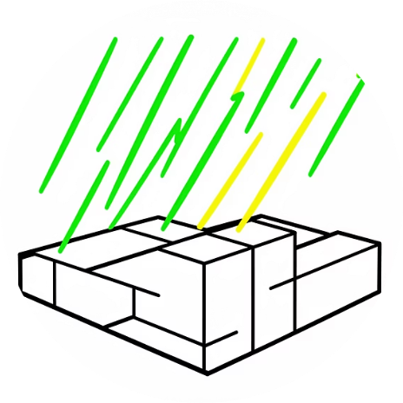

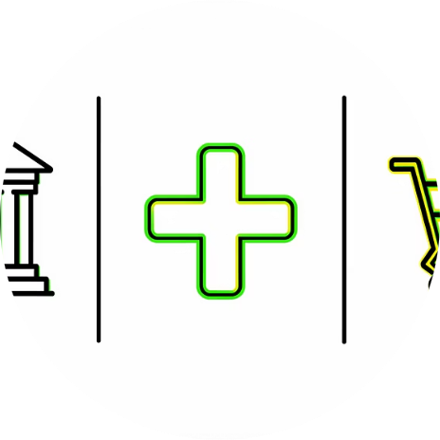
¿Por qué usar Random Forest?
Reduce el sobreajuste
Mayor robustez
Versatilidad
Aplicación real
Maneja eficazmente datos con ruido, valores faltantes y outliers sin perder precisión
Procesa variables numéricas y categóricas sin necesidad de preprocesamiento complejo
Ampliamente usado en banca, medicina, comercio electrónico y sistemas de recomendación
La combinación de múltiples árboles compensa los errores individuales y evita la memorización

Slide 9
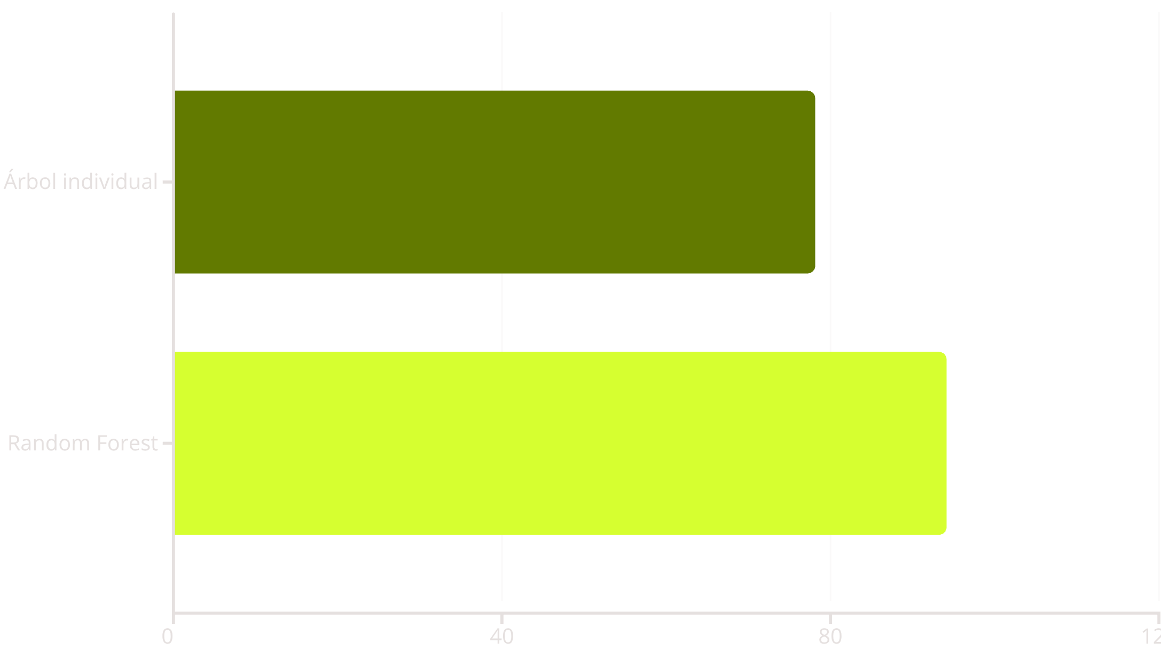
CASO PRÁCTICO
Predicción de riesgo crediticio
Árbol de decisión
Una sola opinión basada en reglas específicas. Útil pero limitado.
Random Forest
Consulta a cientos de expertos (árboles) y decide según la mayoría. Resultado: mejor precisión y menor error en la predicción final.

Slide 10
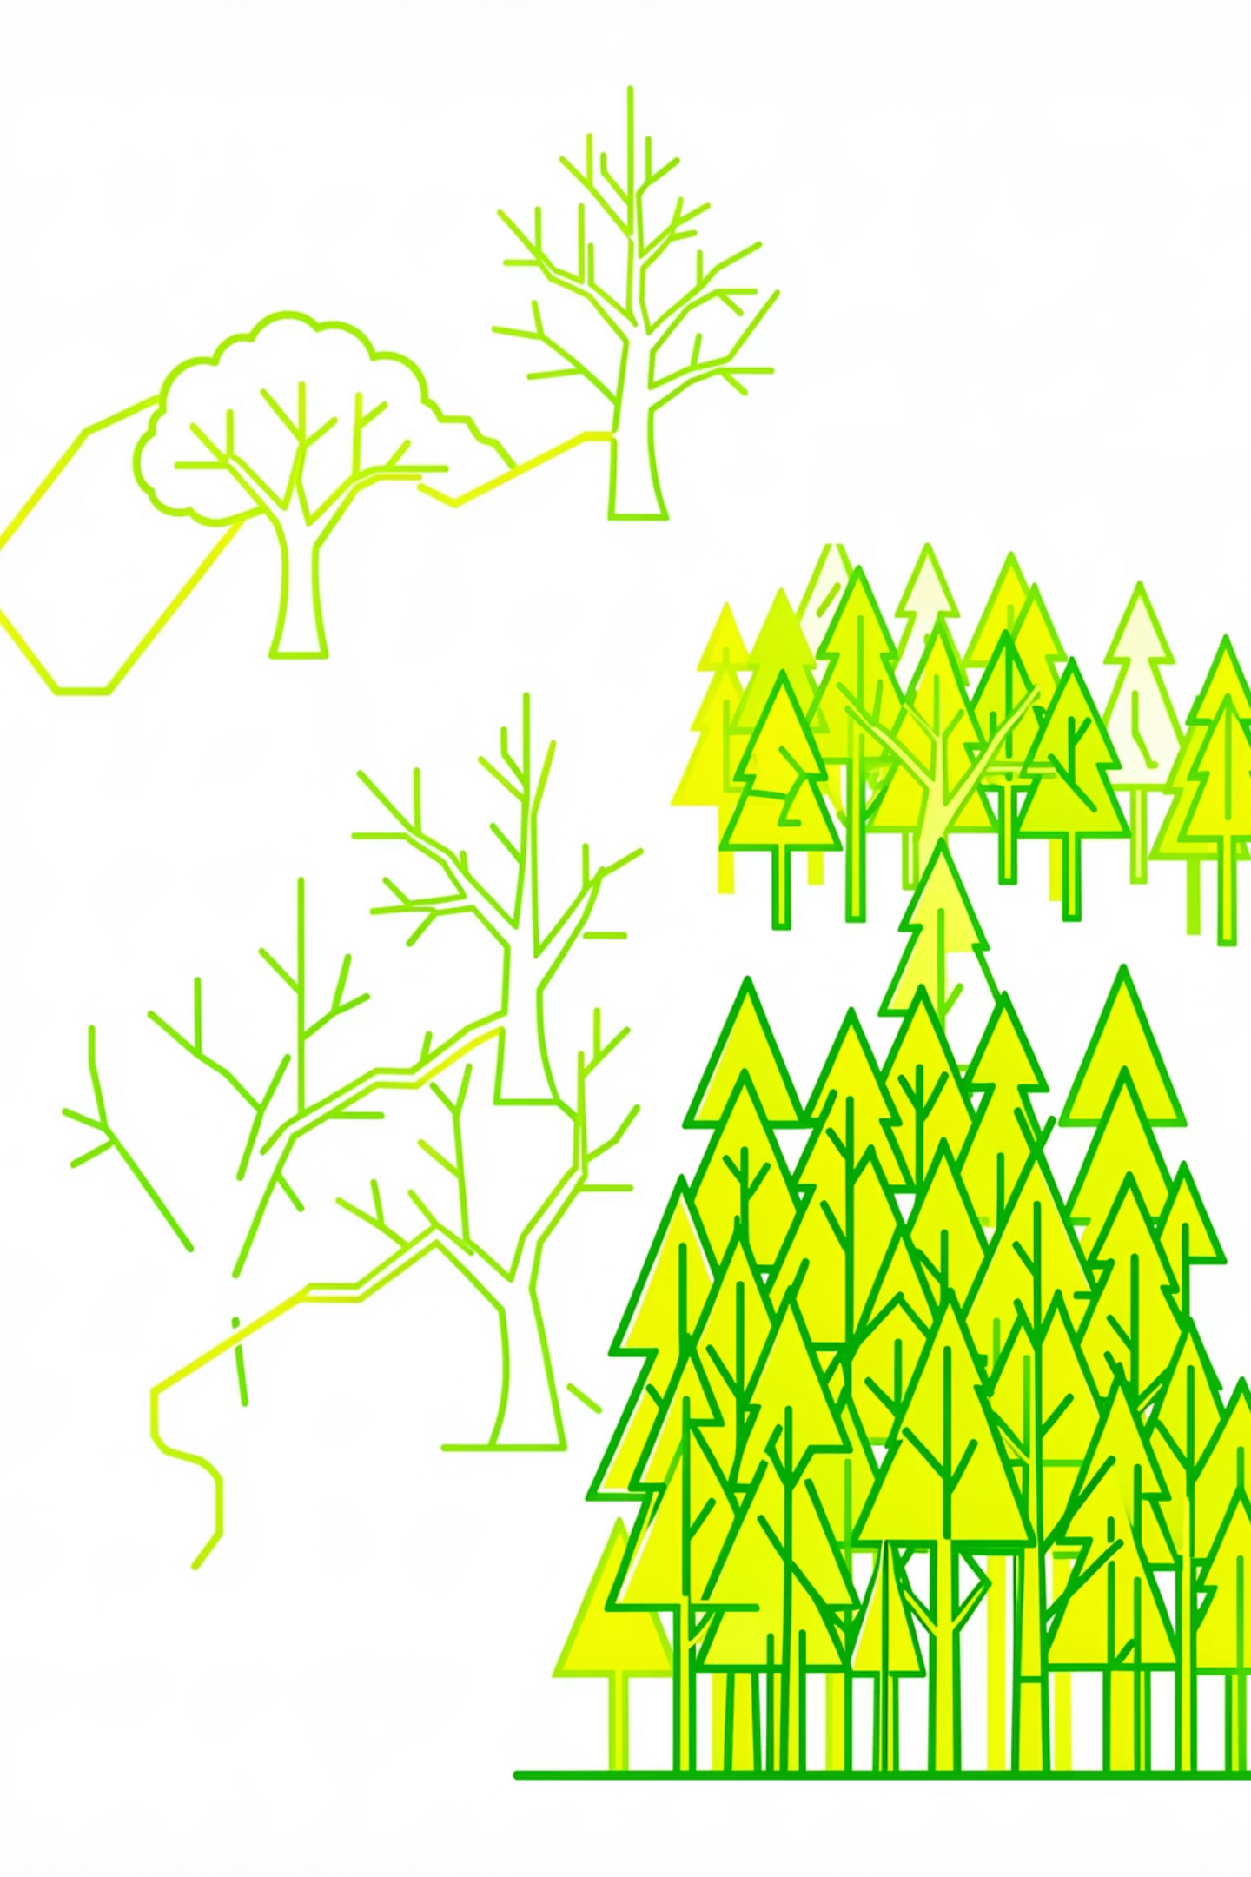
De la simplicidad a la potencia
Árbol de Decisión
Modelo simple y transparente, perfecto para entender las bases del Machine Learning. Fácil de visualizar e interpretar. Ideal para proyectos iniciales y explicación de decisiones.
Random Forest
Modelo avanzado que combina la sabiduría colectiva de múltiples árboles. Mayor precisión, estabilidad y capacidad predictiva. Herramienta profesional para problemas complejos.
Ambos son pilares fundamentales del Machine Learning moderno y herramientas esenciales en el arsenal de todo científico de datos.

